Slide 1
業界⽐較機能 操作マニュアル
このマニュアルは、新しく追加された業界⽐較機能の操作⽅法について説明します。
本機能は、⾃社の従業員満⾜度（ES）データと特定の業界平均データを⽐較すること
で、⾃社の強みや弱みを客観的に把握し、今後の施策⽴案に役⽴てることを⽬的とし
ています。
1

Slide 2
前提条件と操作の全体像
前提条件
Googleスプレッドシートへのアクセス権限があること。
⾃動報告書などで既に分析対象企業のデータ活⽤に慣れていること。
操作の3ステップ
業界⽐較機能を利⽤するにあたり、⼤きく3つのステップがあります。
1. データダウンロード: ⽐較に⽤いる業界データをダウンロードします。
2. ファイル取り込み: ダウンロードしたデータをGoogleスプレッドシートに取り込み
ます。
3. 分析実⾏: 取り込んだデータを⽤いて、実際に⽐較分析を⾏います。
2

Slide 3
操作⼿順 1: 業界⽐較データのダウンロード
1-1. 分析対象企業データの確認と業界⽐較データダウンロードの開始
分析対象企業データは既に活⽤されているため、今回は業界⽐較データのダウンロー
ドから開始します。Googleスプレッドシートの「設定シート」を開き、画⾯を下にス
クロールして「業界⽐較データ」のセクションを探します。
3

Slide 4
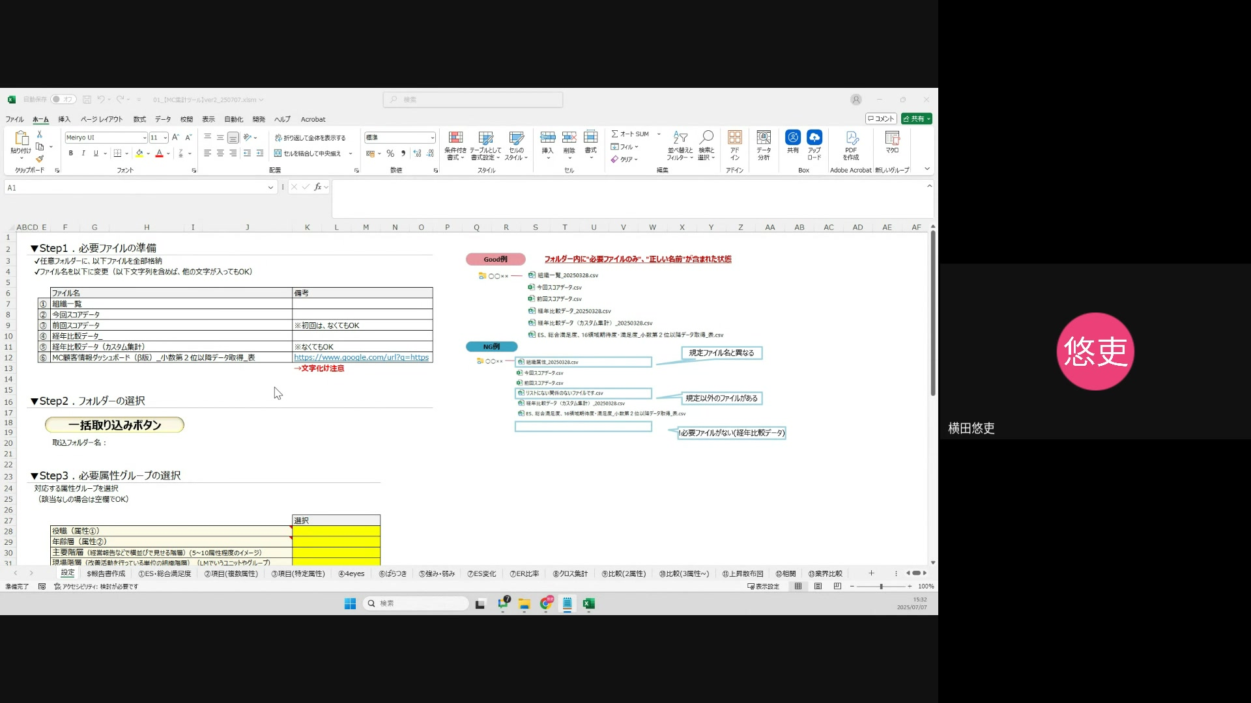
4

Slide 5
操作⼿順 1: 業界⽐較データのダウンロード
1-2. 業界⽐較データ検索URLへのアクセス
「設定シート」の52⾏⽬にある検索URL
（
https://lookerstudio.google.com/u/0/reporting/
で始まるURL）をクリックし
て、業界⽐較ダッシュボードにアクセスします。このURLからダッシュボードにアクセ
スすることで、⽐較したい業界のデータを絞り込むことができます。
5

Slide 6
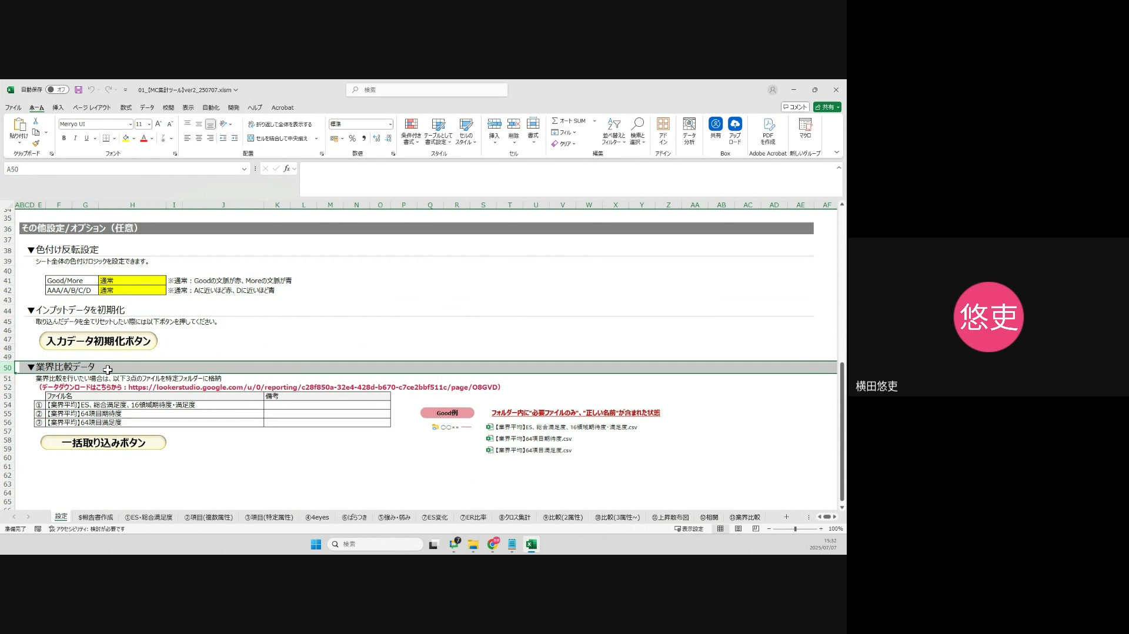
6

Slide 7
操作⼿順 1: 業界⽐較データのダウンロード
1-3. ⽐較したい業界の選択
開かれた「カスタム業界⽐較ダッシュボード」画⾯で、「業界区分」のドロップダウン
メニューから⽐較したい業界を選択します。これにより、選択した業界に特化したデ
ータが表⽰されます。例えば、建設業界のデータを⽐較したい場合は「建設」を選択
します。
7

Slide 8
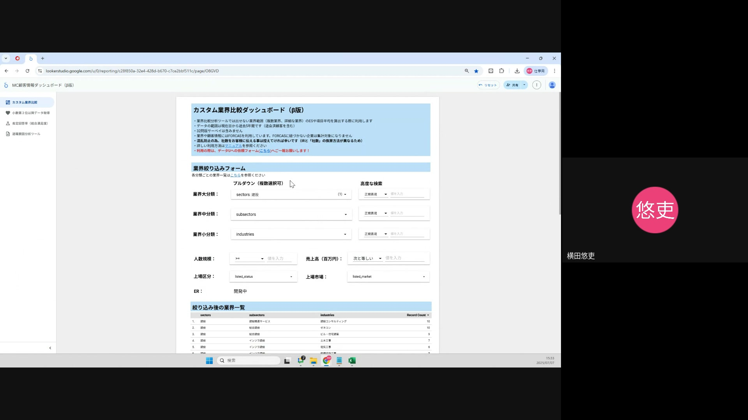
8

Slide 9
操作⼿順 1: 業界⽐較データのダウンロード
1-4. 業界平均データのダウンロード準備
業界を選択した後、画⾯を下にスクロールします。ダウンロードが必要なファイルは
以下の3種類です。
1. 業界平均ES： 総合満⾜度・16領域期待度・満⾜度データ
2. 業界平均64項⽬： 期待度データ
3. 業界平均64項⽬： 満⾜度データ
これらのデータをダウンロードすることで、⾃社データとの⽐較に必要な業界平均値
を準備します。
9

Slide 10
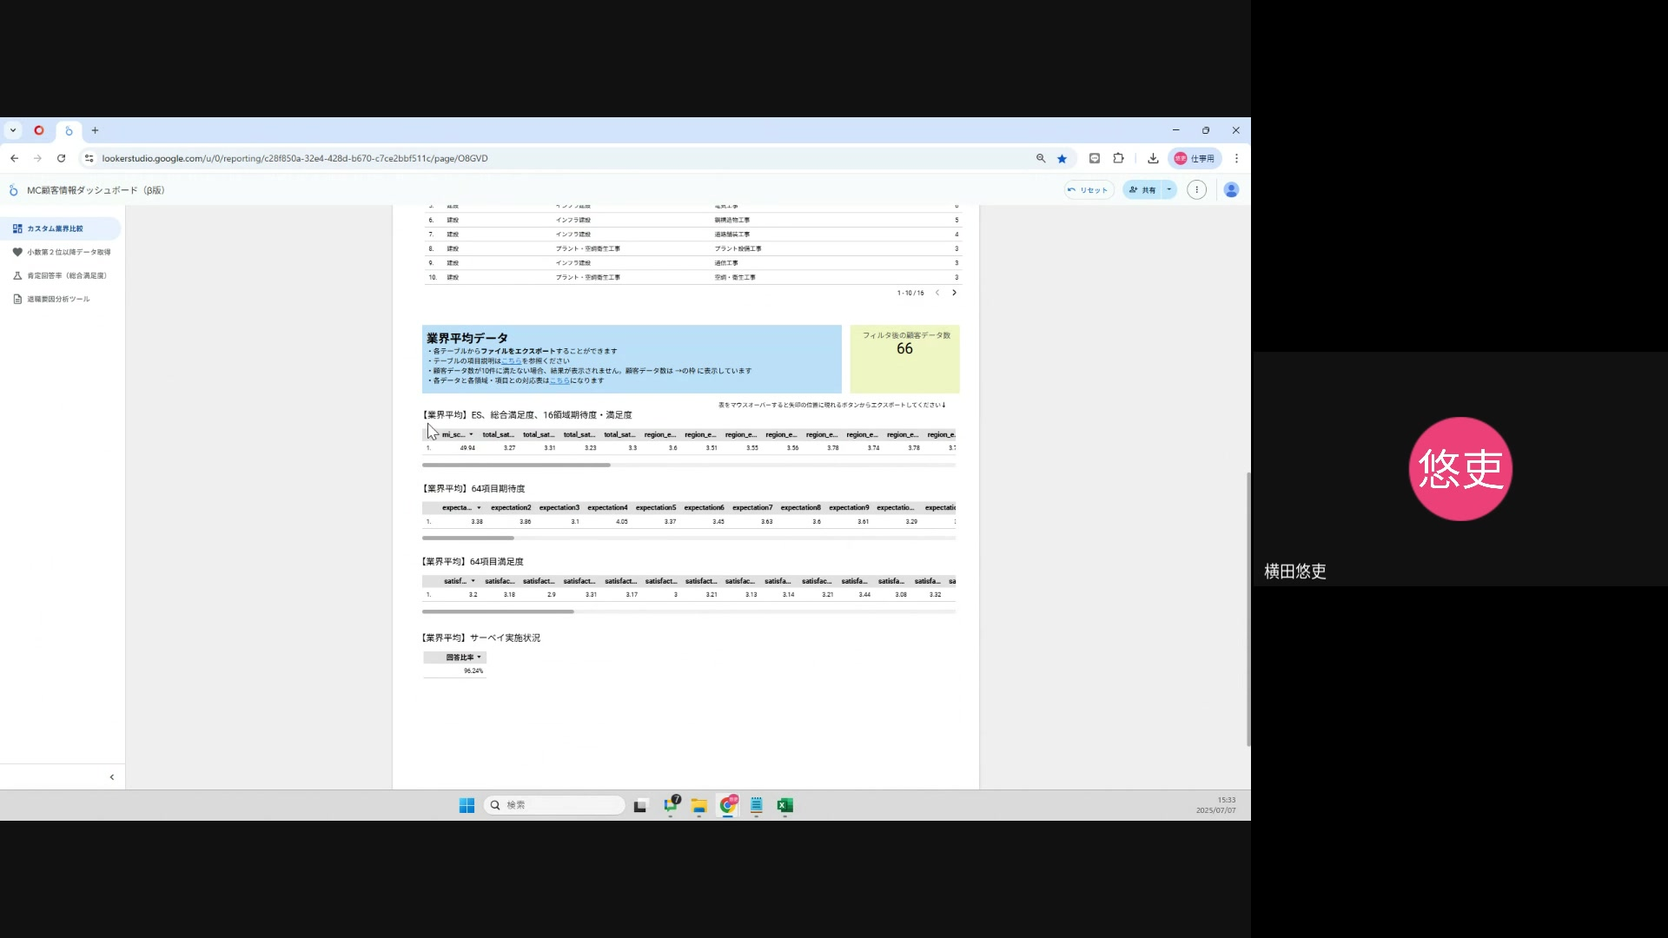
10

Slide 11
操作⼿順 1: 業界⽐較データのダウンロード
1-5. 業界平均ES（総合満⾜度・16領域期待度・満⾜度）のダウンロード
1. ファイル名コピー: 最初のファイル「業界平均ES：総合満⾜度・16領域期待度・満
⾜度データ」のファイル名をコピーします。正確なファイル名で保存するために、
この⼿順は重要です。
2. エクスポートボタンクリック: ファイル名の右側にある「⁝」ボタンをクリック
し、表⽰されるメニューから「データをエクスポート」を選択します。
11

Slide 12
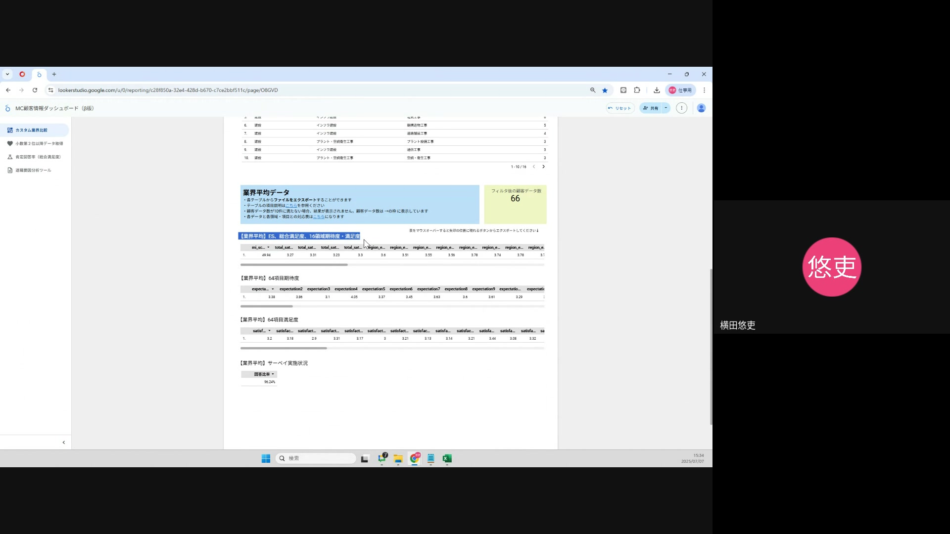
12

Slide 13
操作⼿順 1: 業界⽐較データのダウンロード
1-5. 業界平均ES（総合満⾜度・16領域期待度・満⾜度）のダウンロード（続
き）
3. 既存ファイル名削除: エクスポートダイアログが表⽰されたら、既存のファイル名
を⼀度削除します。
4. ファイル名ペースト: 先ほどコピーしたファイル名を貼り付けます。
5. 形式選択: 「CSV（カンマ区切り）」を選択し、「エクスポート」ボタンをクリック
してダウンロードします。
13

Slide 14
操作⼿順 1: 業界⽐較データのダウンロード
1-6. 業界平均64項⽬（期待度）のダウンロード
1. ファイル名コピー: 「業界平均64項⽬：期待度データ」のファイル名をコピーしま
す。
2. エクスポートボタンクリック: ファイル名の右側にある「⁝」ボタンをクリック
し、表⽰されるメニューから「データをエクスポート」を選択します。
14

Slide 15

15

Slide 16
操作⼿順 1: 業界⽐較データのダウンロード
1-6. 業界平均64項⽬（期待度）のダウンロード（続き）
3. 既存ファイル名削除: エクスポートダイアログが表⽰されたら、既存のファイル名
を⼀度削除します。
4. ファイル名ペースト: 先ほどコピーしたファイル名を貼り付けます。
5. 形式選択: 「CSV（カンマ区切り）」を選択し、「エクスポート」ボタンをクリック
してダウンロードします。
16

Slide 17
操作⼿順 1: 業界⽐較データのダウンロード
1-7. 業界平均64項⽬（満⾜度）のダウンロード
1. ファイル名コピー: 「業界平均64項⽬：満⾜度データ」のファイル名をコピーしま
す。
2. エクスポートボタンクリック: ファイル名の右側にある「⁝」ボタンをクリック
し、表⽰されるメニューから「データをエクスポート」を選択します。
17

Slide 18
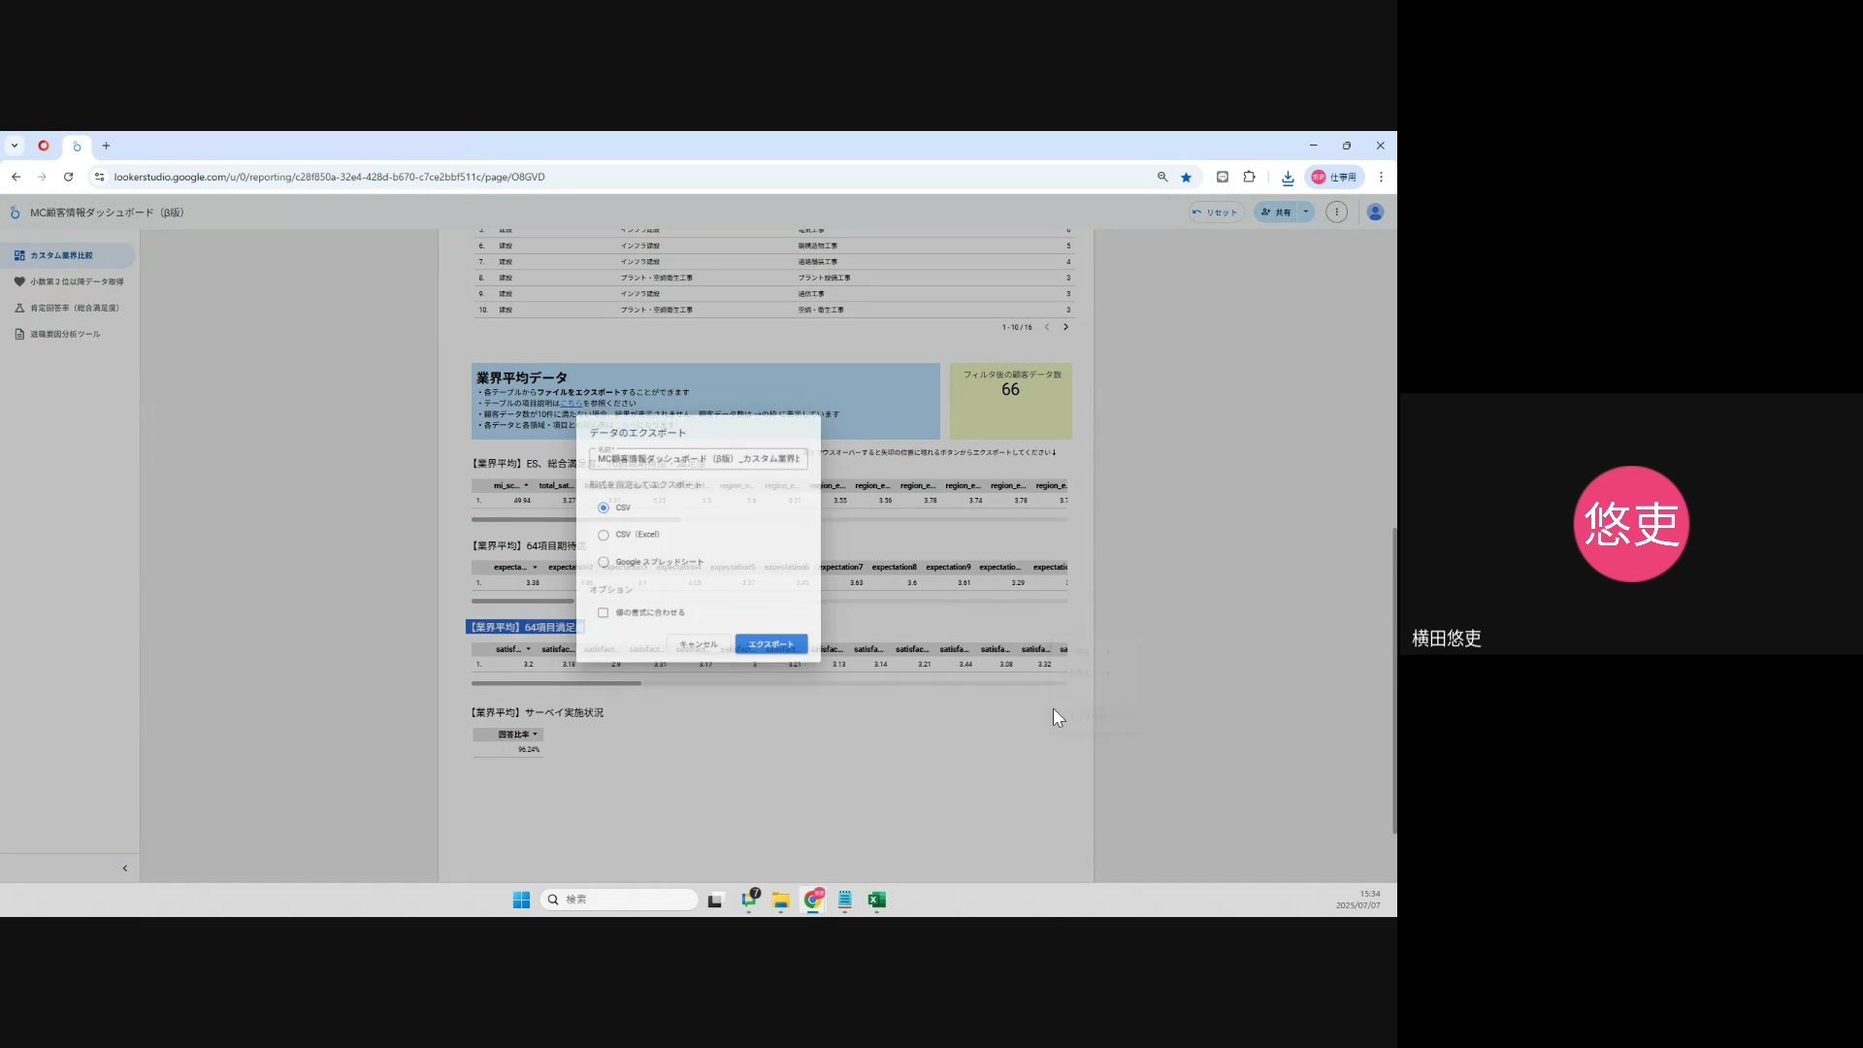
18

Slide 19
操作⼿順 1: 業界⽐較データのダウンロード
1-7. 業界平均64項⽬（満⾜度）のダウンロード（続き）
3. 既存ファイル名削除: エクスポートダイアログが表⽰されたら、既存のファイル名
を⼀度削除します。
4. ファイル名ペースト: 先ほどコピーしたファイル名を貼り付けます。
5. 形式選択: 「CSV（カンマ区切り）」を選択し、「エクスポート」ボタンをクリック
してダウンロードします。
19

Slide 20
操作⼿順 2: ファイルの取り込み
2-1. ファイル取り込みボタンのクリック
Googleスプレッドシートの「設定シート」に戻り、「Step2. ファイル取り込み」セクシ
ョンにある「⼀括取り込みボタン」をクリックします。このボタンをクリックするこ
とで、ダウンロードしたデータをスプレッドシートにインポートするためのウィンド
ウが開きます。
20

Slide 21
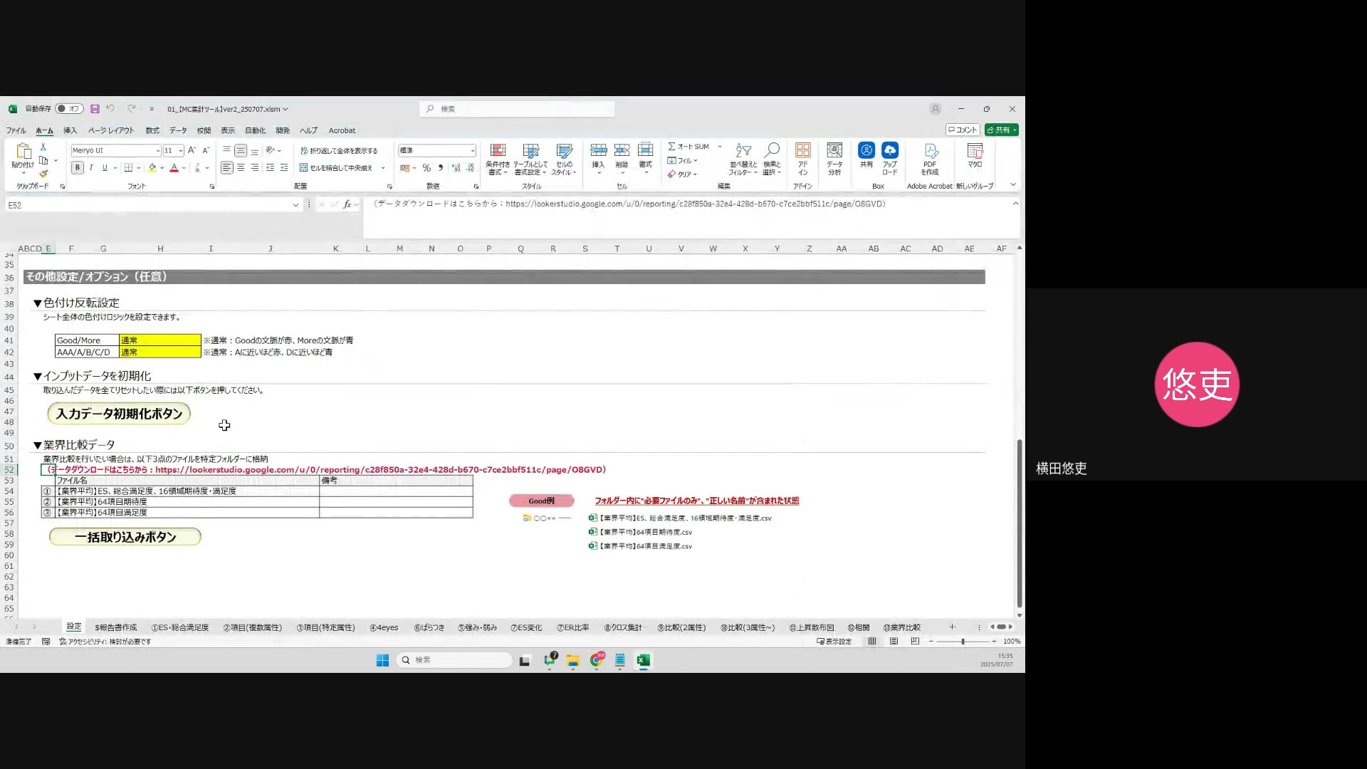
21

Slide 22
操作⼿順 2: ファイルの取り込み
2-2. 分析対象企業データの取り込み
まず最初に、分析対象企業データを取り込みます。
1. ファイル選択: 開かれたファイル選択ダイアログで、事前に⽤意されている分析対
象企業データ（ESデータなど）のファイルを選択します。
2. 「開く」をクリック: 選択後、「開く」ボタンをクリックします。
22

Slide 23
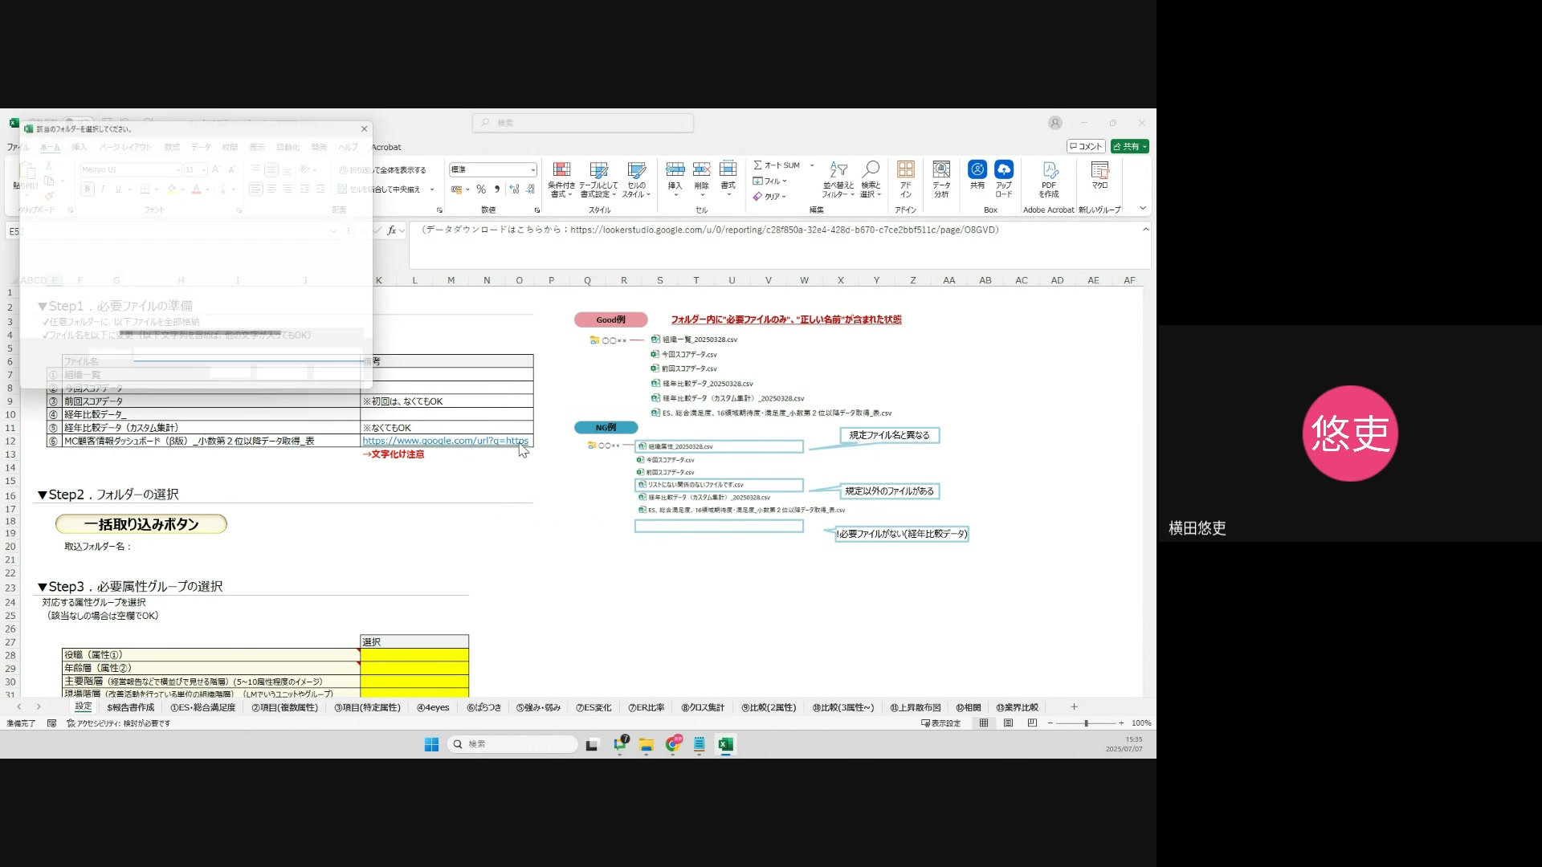
23

Slide 24
操作⼿順 2: ファイルの取り込み
2-2. 分析対象企業データの取り込み（続き）
3. 読み込み完了を待つ: データが正常に読み込まれるまでしばらく待ちます。読み込
みが完了すると、「読み込みが完了しました」というメッセージが表⽰されます。
注意点: 必ず分析対象企業のデータを先に読み込んでください。これにより、後から読
み込む業界⽐較データが正しく紐付けられます。
24

Slide 25
操作⼿順 2: ファイルの取り込み
2-3. 業界平均ES（総合満⾜度・16領域期待度・満⾜度）の取り込み
次に、ダウンロードした業界平均ESデータを取り込みます。
1. ファイル名⼊⼒: ファイル取り込みダイアログに、先ほどダウンロードした「業界
平均ES：総合満⾜度・16領域期待度・満⾜度データ」のファイル名を正確に⼊⼒
します。
2. 「OK」をクリック: ⼊⼒後、「OK」ボタンをクリックします。
25

Slide 26
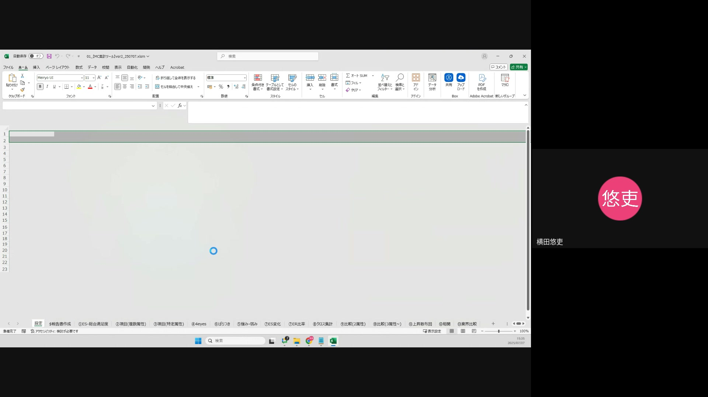
26

Slide 27
操作⼿順 2: ファイルの取り込み
2-3. 業界平均ES（総合満⾜度・16領域期待度・満⾜度）の取り込み（続き）
3. ファイル選択: 開かれたファイル選択ダイアログで、ダウンロードした「業界平均
ES：総合満⾜度・16領域期待度・満⾜度データ」のCSVファイルを選択し、「開
く」をクリックします。
4. 読み込み完了を待つ: データが正常に読み込まれるまでしばらく待ちます。
27

Slide 28
操作⼿順 2: ファイルの取り込み
2-4. 業界平均64項⽬（期待度）の取り込み
続けて、業界平均64項⽬（期待度）データを取り込みます。
1. ファイル名⼊⼒: ファイル取り込みダイアログに、ダウンロードした「業界平均64
項⽬：期待度データ」のファイル名を正確に⼊⼒します。
2. 「OK」をクリック: ⼊⼒後、「OK」ボタンをクリックします。
28

Slide 29
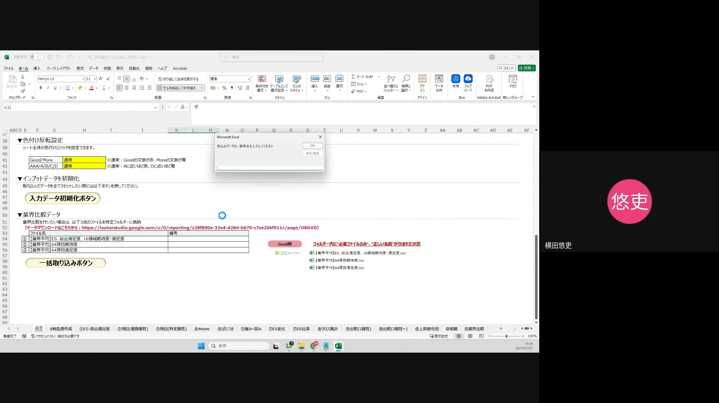
29

Slide 30
操作⼿順 2: ファイルの取り込み
2-4. 業界平均64項⽬（期待度）の取り込み（続き）
3. ファイル選択: 開かれたファイル選択ダイアログで、ダウンロードした「業界平均
64項⽬：期待度データ」のCSVファイルを選択し、「開く」をクリックします。
4. 読み込み完了を待つ: データが正常に読み込まれるまでしばらく待ちます。
30

Slide 31
操作⼿順 2: ファイルの取り込み
2-5. 業界平均64項⽬（満⾜度）の取り込み
最後に、業界平均64項⽬（満⾜度）データを取り込みます。
1. ファイル名⼊⼒: ファイル取り込みダイアログに、ダウンロードした「業界平均64
項⽬：満⾜度データ」のファイル名を正確に⼊⼒します。
2. 「OK」をクリック: ⼊⼒後、「OK」ボタンをクリックします。
31

Slide 32
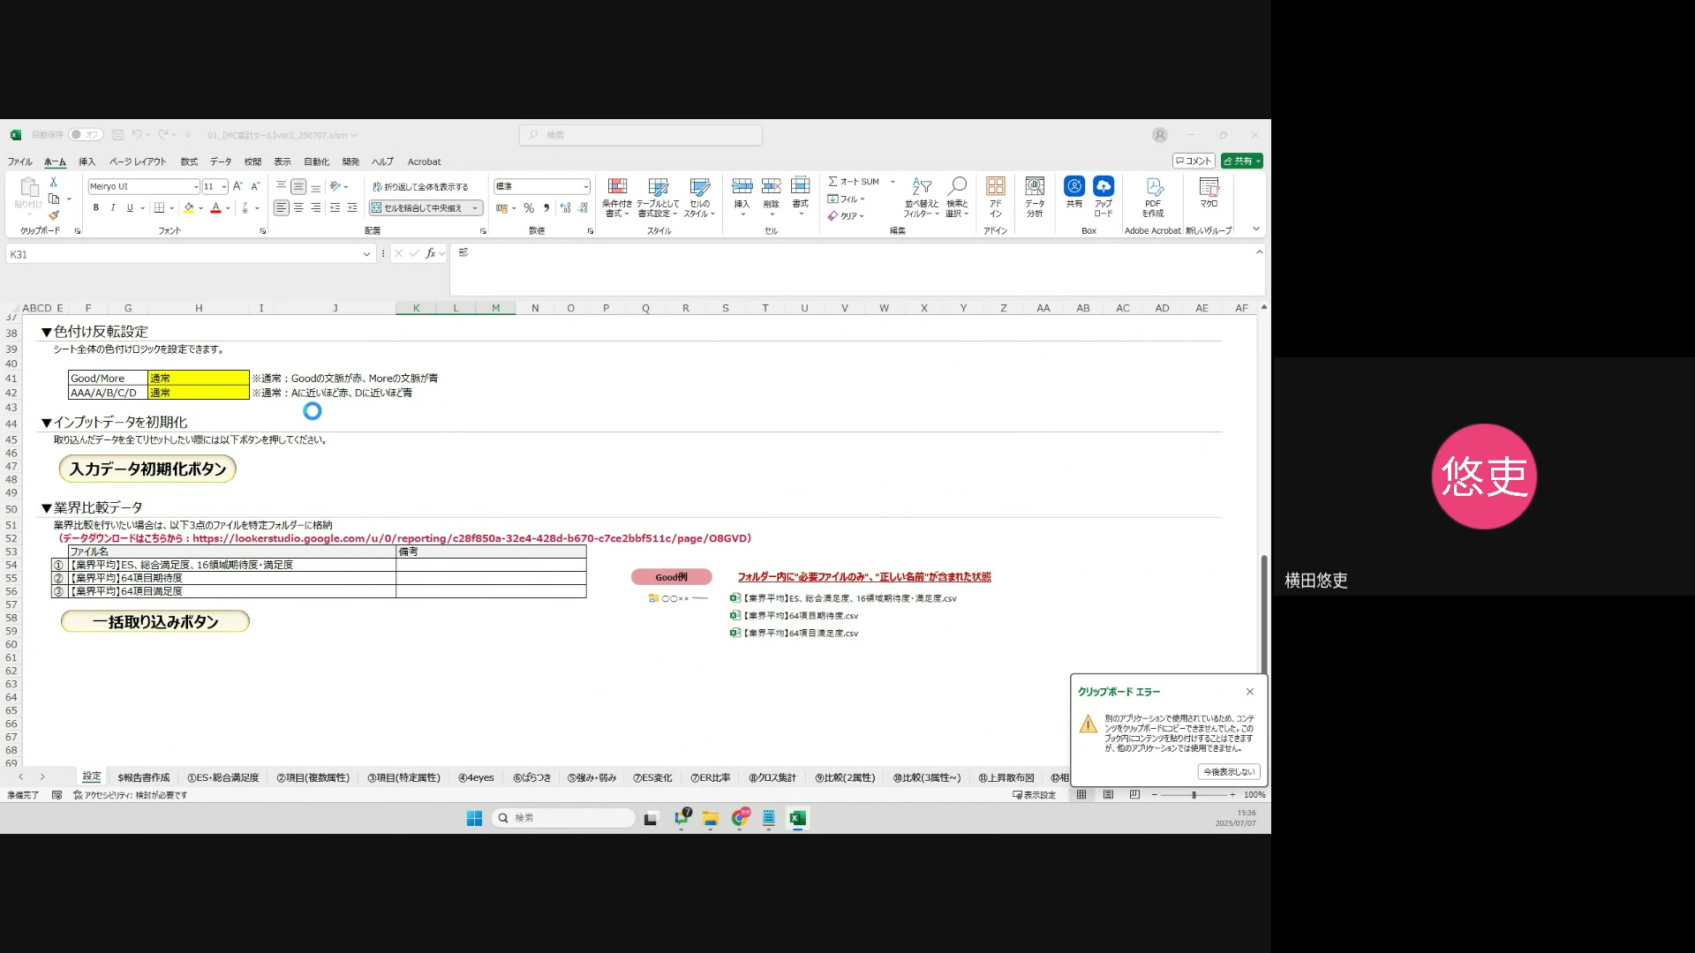
32

Slide 33
操作⼿順 2: ファイルの取り込み
2-5. 業界平均64項⽬（満⾜度）の取り込み（続き）
3. ファイル選択: 開かれたファイル選択ダイアログで、ダウンロードした「業界平均
64項⽬：満⾜度データ」のCSVファイルを選択し、「開く」をクリックします。
4. 読み込み完了を待つ: データが正常に読み込まれるまでしばらく待ちます。読み込
みが完了すると、「読み込みが完了しました」というメッセージが表⽰されます。
33

Slide 34
操作⼿順 3: 業界⽐較分析の実施
3-1. 業界⽐較シートへの移動
すべてのデータを取り込んだら、Googleスプレッドシートの画⾯下部にあるシートタ
ブから「13. 業界⽐較」シートをクリックして開きます。このシートで、実際の⽐較分
析結果を確認できます。
34

Slide 35
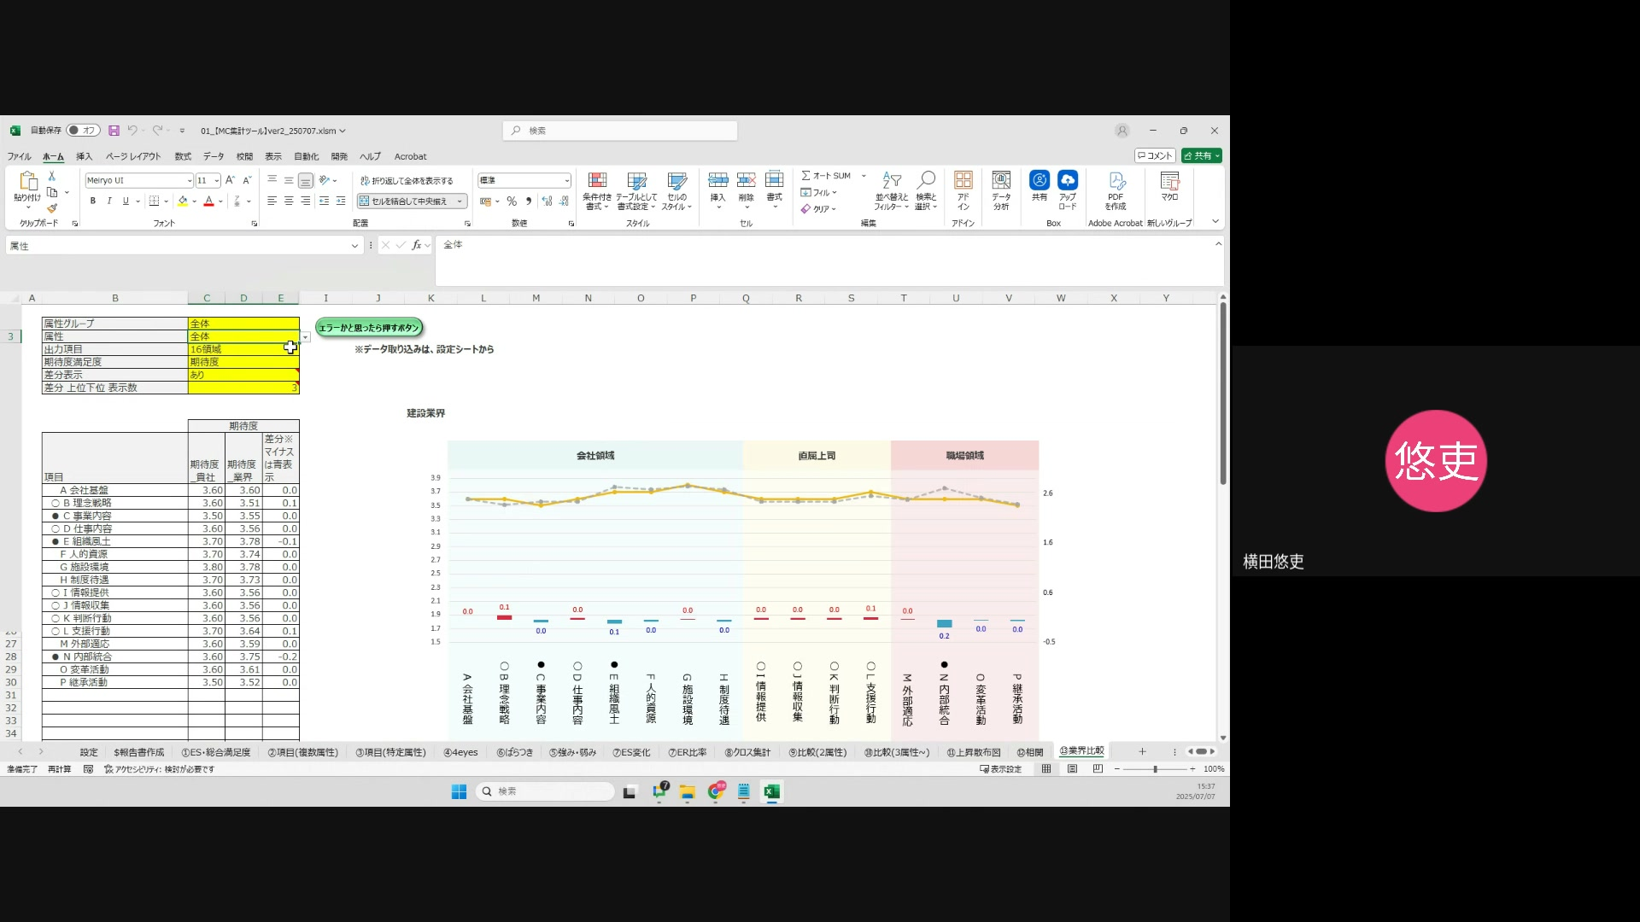
35

Slide 36
操作⼿順 3: 業界⽐較分析の実施
3-2. 属性グループの選択
「業界⽐較」シートの左側にある「属性グループ」のドロップダウンメニューから、⽐
較したい属性グループを選択します。例えば、「全社員」や特定の部署など、分析の⽬
的に応じて選択してください。この選択により、表⽰されるデータの絞り込みが⾏わ
れます。
36

Slide 37
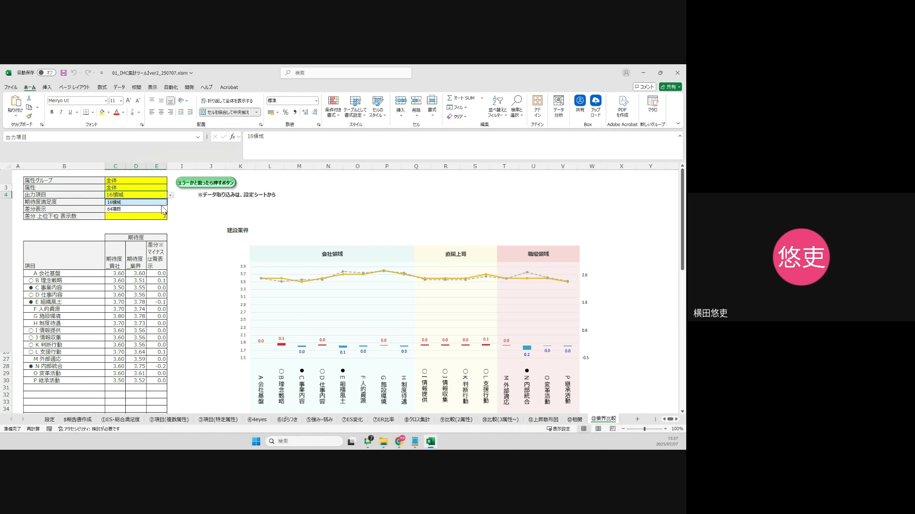
37

Slide 38
操作⼿順 3: 業界⽐較分析の実施
3-3. ⽐較属性の選択
「属性」のドロップダウンメニューから、実際に⽐較したい属性を選択します。今回
は、全体的な⽐較を⾏うため、「全体」を選択します。これにより、選択した属性グル
ープ内の全体データが⽐較対象となります。
38

Slide 39
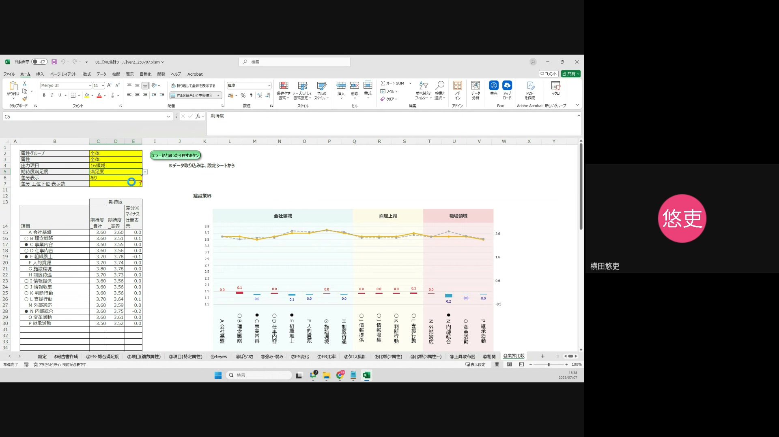
39

Slide 40
操作⼿順 3: 業界⽐較分析の実施
3-4. 出⼒項⽬の選択
「出⼒項⽬」のドロップダウンメニューから、⽐較したい項⽬の粒度を選択します。
16領域: ESの主要な16の領域に絞って⽐較したい場合に選択します。
64項⽬: より詳細な64の項⽬で⽐較したい場合に選択します。
分析の深さに応じて適切な⽅を選択してください。
40

Slide 41
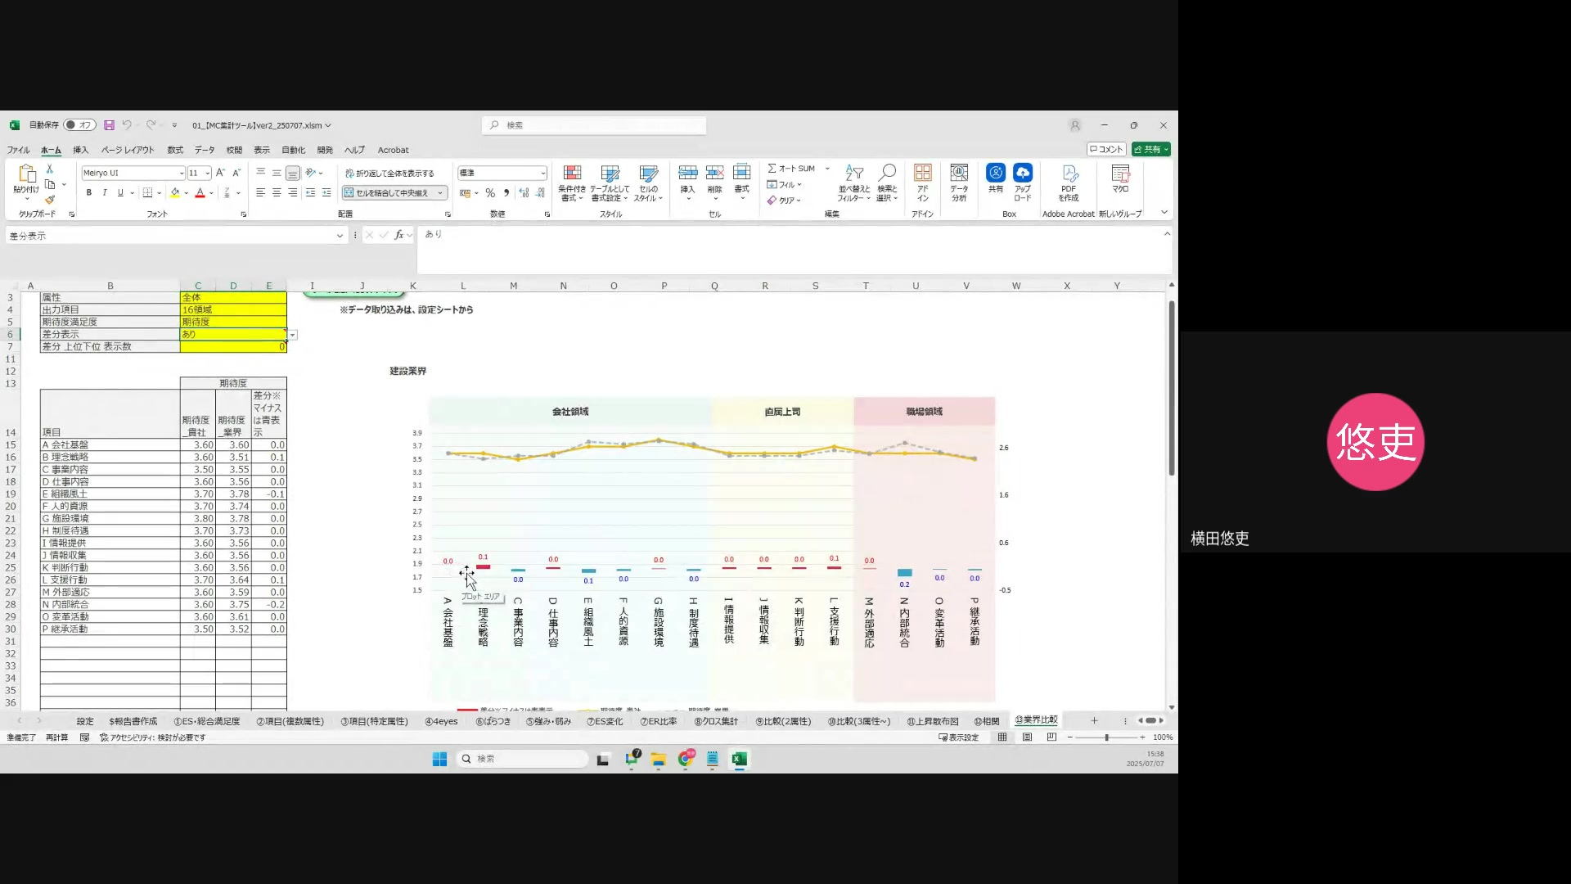
41

Slide 42
操作⼿順 3: 業界⽐較分析の実施
3-5. ⽐較指標の選択（期待度・満⾜度）
「期待度/満⾜度」のドロップダウンメニューから、⽐較したい指標を選択します。
期待度: 従業員が企業に期待している度合いを⽐較します。
満⾜度: 従業員が現在の状況に満⾜している度合いを⽐較します。
期待度/満⾜度: 期待度と満⾜度の両⽅を⽐較し、より包括的な分析を⾏います。
分析の⽬的に合わせて選択してください。
42

Slide 43
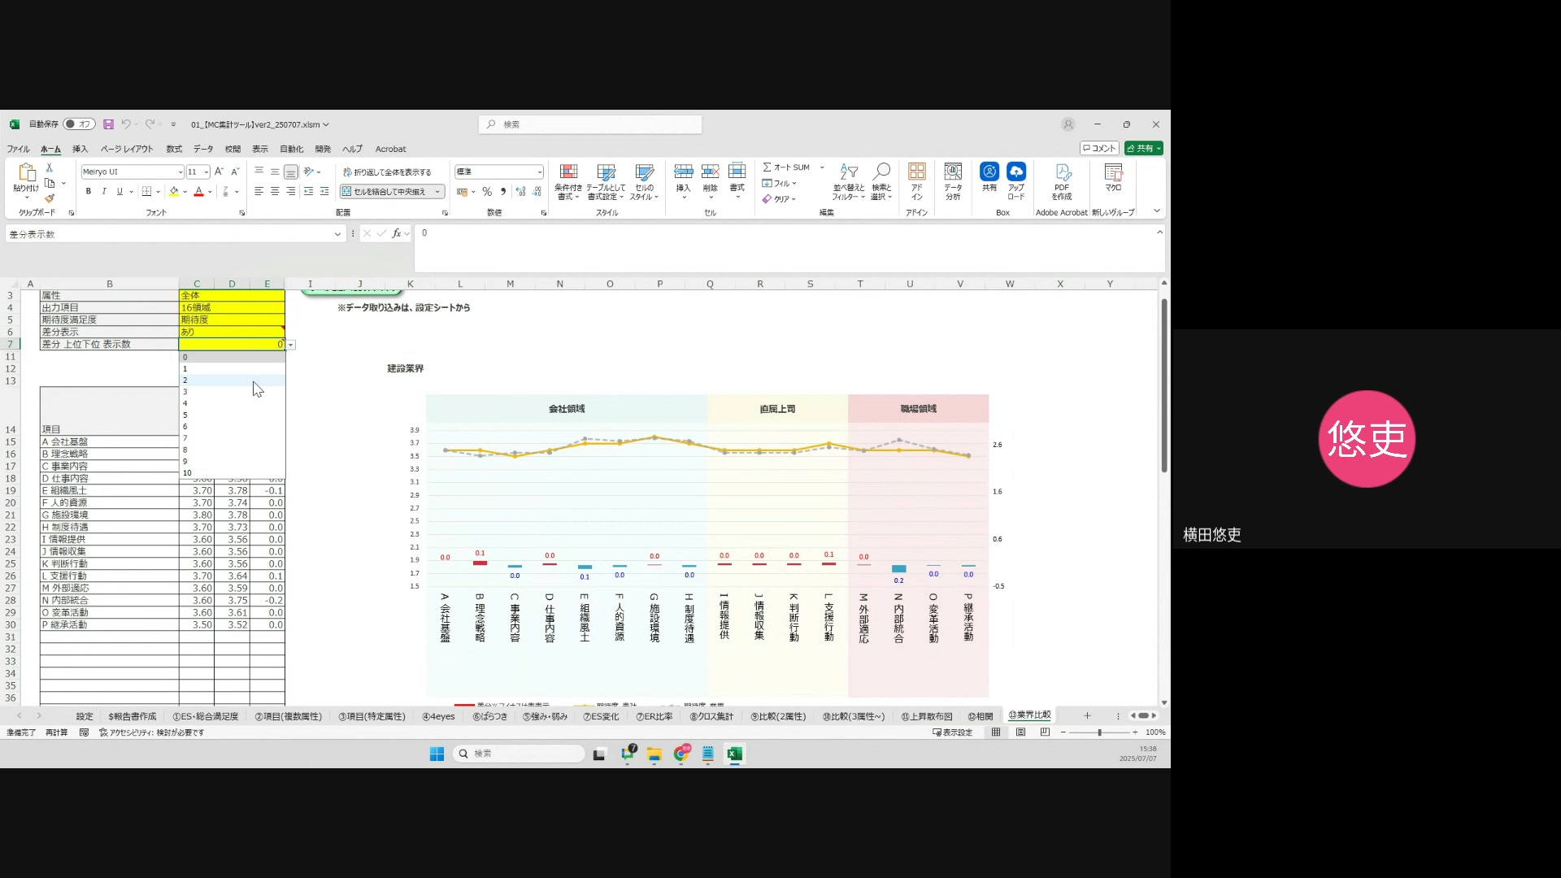
43

Slide 44
操作⼿順 3: 業界⽐較分析の実施
3-6. 差分表⽰の選択
「差分表⽰」のドロップダウンメニューから、「表⽰する」または「表⽰しない」を選
択します。
表⽰する: 分析対象企業と業界平均との差分が⾊で表⽰されます。プラス（⾃社の
⽅が良い）は⾚⾊、マイナス（業界平均の⽅が良い）は⻘⾊で表⽰され、視覚的
に優位性を把握できます。
表⽰しない: 差分は表⽰されず、数値のみが表⽰されます。
44

Slide 45
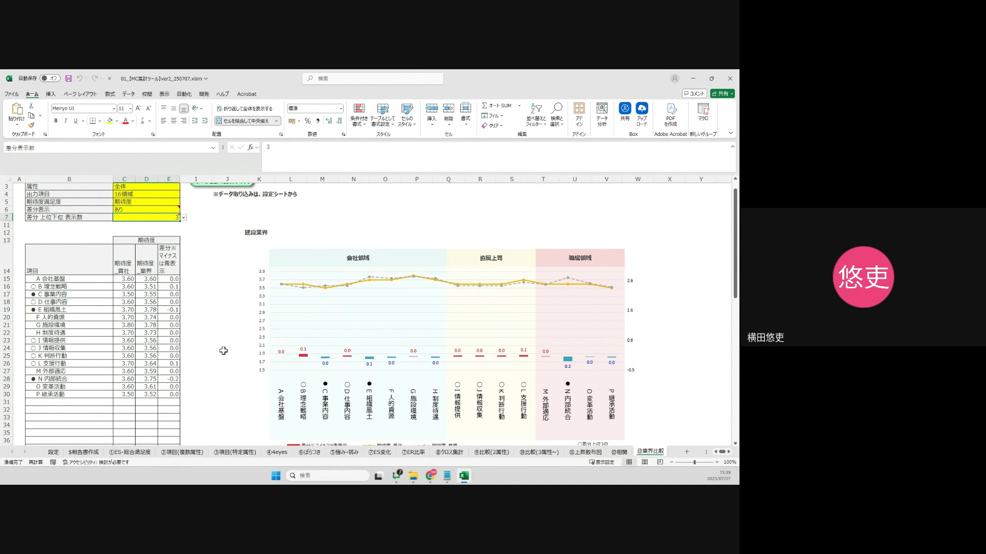
45

Slide 46
操作⼿順 3: 業界⽐較分析の実施
3-7. 差分上位/下位表⽰数の設定
「差分上位/下位表⽰数」のドロップダウンメニューから、差分の⼤きい項⽬や⼩さい
項⽬をいくつ表⽰するかを選択します。例えば「5」を選択すると、差分が最も⼤きい
（良い）項⽬から5つ、または最も⼩さい（悪い）項⽬から5つが表⽰されます。これ
により、特に注⽬すべき項⽬に絞って分析を⾏うことができます。
46

Slide 47
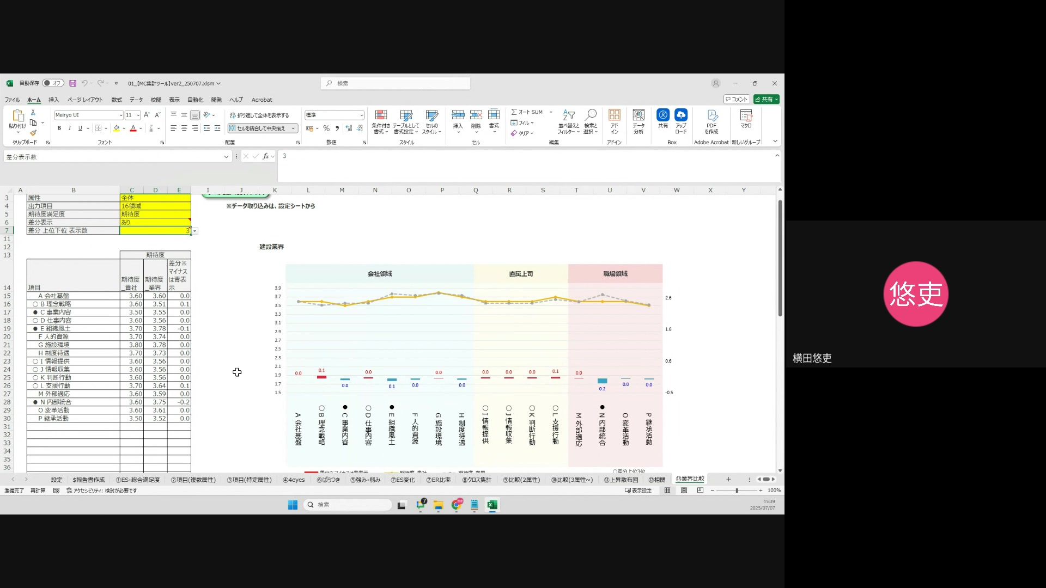
47

Slide 48
操作⼿順 3: 業界⽐較分析の実施
3-8. 分析結果の確認
上記の選択が完了すると、⾃動的にデータが更新され、設定した条件に基づいた業界
⽐較結果がシートに表⽰されます。この結果を参考に、⾃社のES状況を客観的に評価
し、改善点や強みを特定してください。
ご不明な点がございましたら、お気軽に担当者までお問い合わせください。
48

